Slide 1
ESCUELA NORMAL DE EDUCACIÓN PREESCOLAR DOCENTE: DIANA ELIZABETH CERDA OROCIO ALUMNA Janeth Guadalupe torres rubio.
Feminismo
Logros del movimiento
Origen
Video explicativo

Slide 2
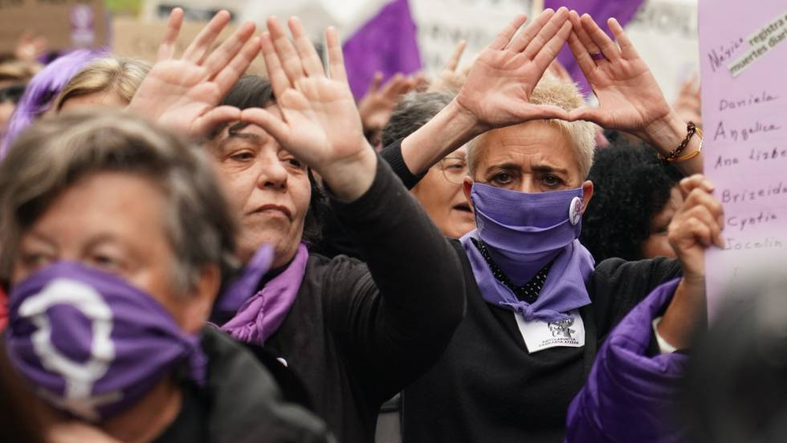
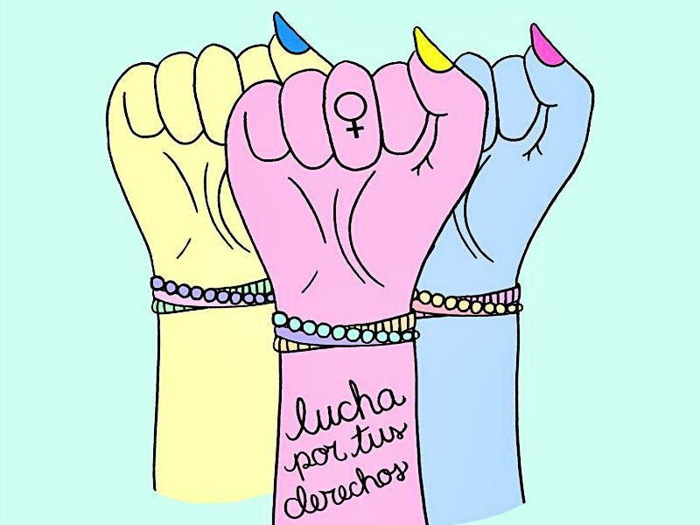
Feminismo ¿Qué es? Y que tipos de feminismo hay
Es una doctrina y un movimiento social que pide para la mujer el reconocimiento de unas capacidades y unos derechos que tradicionalmente han estado reservados para los hombres.
Existen varios tipos de feminismo:
Feminismo filosófico
Feminismo radical
Feminismo abolicionista
Feminismo liberal
Feminismo de la igualdad
Feminismo de la diferencia
Feminismo factual o científico
Feminismo marxista
Feminismo postcolonial
feminismo anarquista
Feminismo negro
Feminismo lésbico
Feminismo cultural
Feminismo separatista
Ciberfeminismo
Eco feminismo
Feminismo disidente
MENÚ

Slide 3
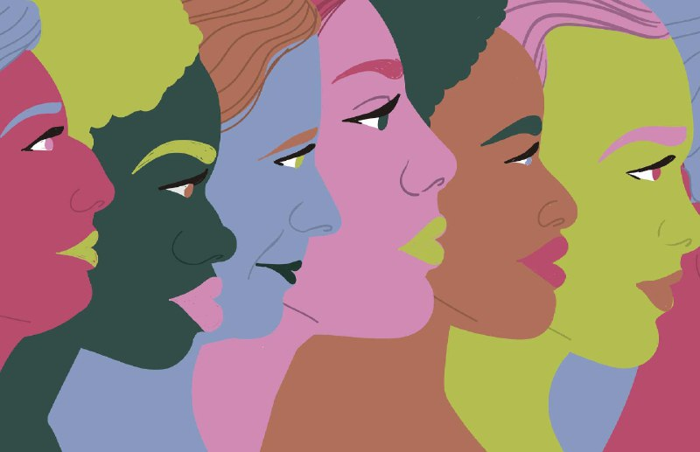
Origen del feminismo
En el caso de México, el origen del feminismo data desde finales del siglo XIX y principios del XX, como resultado de desventajas sociales y desigualdades frente a los hombres que en ese tiempo eran más marcadas que en la actualidad.
El movimiento tiene raíz en Europa occidental de las olas feministas, cuando las mujeres pertenecientes a la clase media fueron motivadas por decidir sobre su cuerpo, condiciones dignas laborales, salud reproductiva y el derecho al voto.
MENÚ

Slide 4
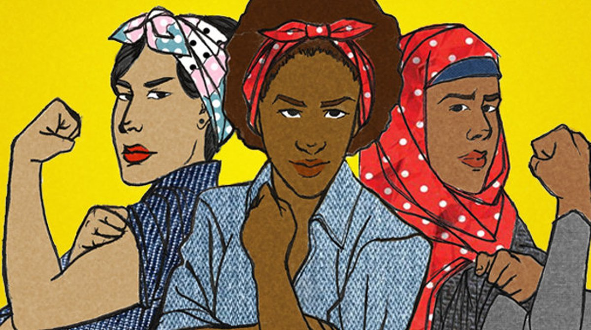
Logros del movimiento feminista
En las sociedades más avanzadas de nuestro tiempo, en general, y los movimientos feministas en particular, son fuerzas vivas y muy activas que difícilmente van a poder ser paradas por muchas estrategias que se invente para contrarrestarlas.
Algunos logros del movimiento feminista en México:
Derecho al voto
Derecho a la educación
Participación política
Reconocimiento de la violencia a las mujeres
Trabajo renumerado
Por último, podemos decir que referirse a las feministas como “feminazis” es un signo de ignorancia, pues se combinan los términos de feminismo y nazismo, el cual fue una doctrina impulsada en Alemania por Adolf Hitler y contraria a la razón de ser del movimiento feminista.
MENÚ

Slide 5
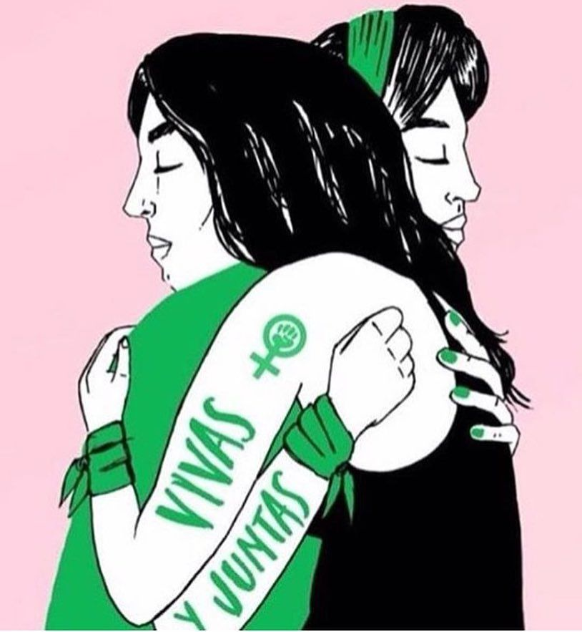
¡¡¡Liberémonos del patriarcado!!!
https://www.youtube.com/watch?v=hL1VUOOGWFw
Porque vivas nos queremos
MENÚ

